Slide 1
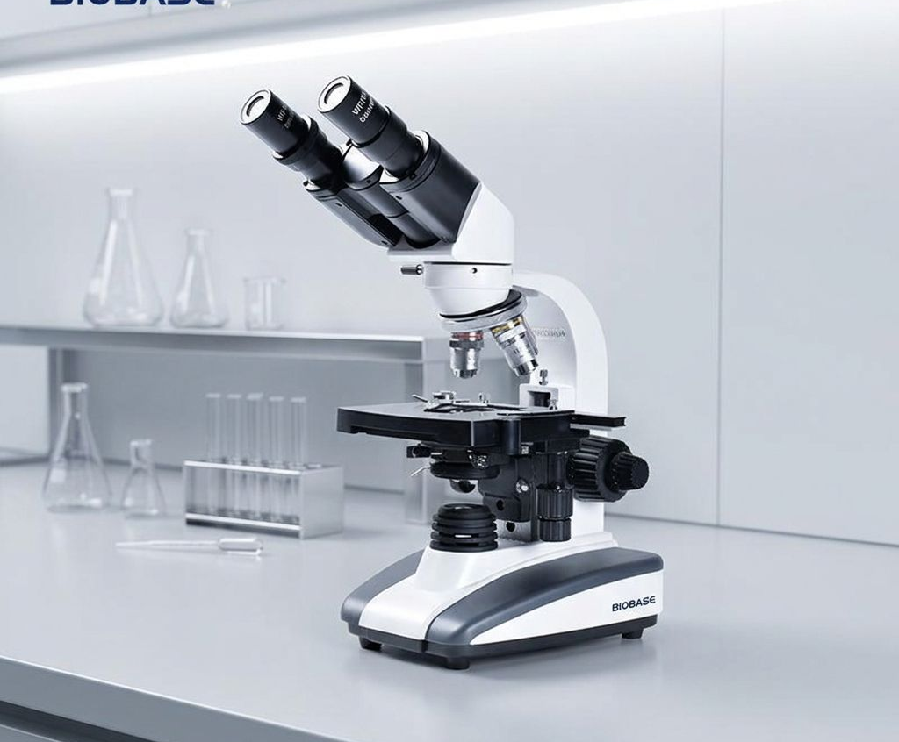
TEST SUITE · v2.0
PPT 解析工具
综合测试用例
覆盖公式、表格、图表、图片、
形状、图标、备注等复杂元素
编制日期：2026 年 8 月
页面数量：5 页
元素类型：文本 / 公式 / 表格 / 图表 / 图片 / 形状
CONFIDENTIAL · FOR INTERNAL TESTING ONLY
图 1-1 实验室双目生物显微镜（实物图片测试）
Notes:
本页为封面页，用于测试解析工具对标题、副标题、正文、装饰形状、实物图片及图片说明文字的识别能力。左侧深蓝色块包含标题与元信息，右侧为带圆角和边框的实物图片，底部有图片说明文字。

Slide 2
季度营收与增速分析 · 数据图表测试页
PAGE 02 / 05
组合图（柱状+折线双轴） · 原生表格 · 关键指标卡片
八季度营收与同比增速（组合图 · 双 Y 轴）
核心财务指标明细
指标 | 2025 全年 | 同比变化
营业总收入 | 1,012 亿 | +22.3%
毛利润 | 428 亿 | +18.7%
研发费用 | 156 亿 | +25.1%
经营利润率 | 28.4% | -1.2pp
归母净利润 | 234 亿 | +19.8%
营收 CAGR
研发投入占比
21.5%
15.4%
2023-2025 三年复合增长率
连续 5 年保持 15% 以上
分析结论：2025 全年营收突破千亿大关，同比增长 22.3%，连续六个季度保持双位数增速。研发费用率维持在 15.4% 的高位，为后续产品迭代提供支撑。需关注 25Q4 增速首次回落 2 个百分点，高基数效应下 2026 年增长压力增大。
数据来源：模拟财务数据 · 仅用于 PPT 解析测试
02 / 05
Notes:
本页为数据图表测试页，包含一个柱状+折线双轴组合图、一个五行三列的原生表格（含表头样式和正负颜色区分）、两个关键指标卡片（深色和浅色各一）、以及底部分析结论文字。用于测试解析工具对 chart、table、shape、text 等多种元素的混合提取能力。

Slide 3
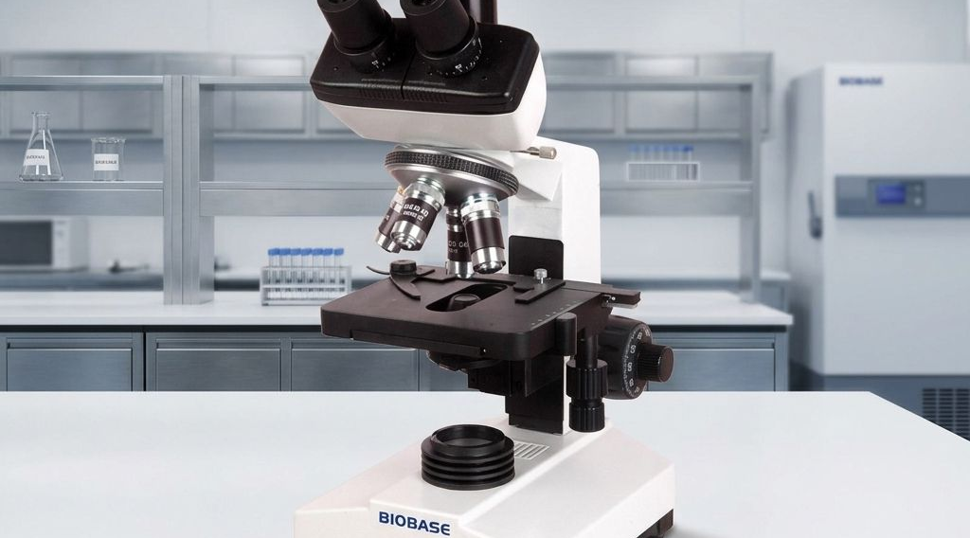
光学成像原理与公式推导 · 公式测试页
PAGE 03 / 05
LaTeX 公式 · 积分 / 求和 / 矩阵 / 分式 / 希腊字母
一、透镜成像公式推导
实验设备 · 三目生物显微镜
薄透镜成像的基本公式（高斯形式）：
\frac{1}{f} = \frac{1}{u} + \frac{1}{v}
其中 f 为焦距，u 为物距，v 为像距。横向放大率：
m = -\frac{v}{u} = \frac{f}{f - u}
二、衍射极限与分辨率（瑞利判据）：
\theta = 1.22 \frac{\lambda}{D}, \quad \delta = \frac{0.61 \lambda}{NA}
三、阿贝成像理论中的空间频率积分：
关键参数矩阵
· 放大倍率：40X - 1600X 连续可调
· 数值孔径 NA：0.65（消色差物镜）
· 分辨率 \delta：约 0.42 μm（λ=550nm）
· 视场直径：22 mm（WF10X 目镜）
· 照明方式：柯勒照明，LED 冷光源
U(x_i, y_i) = \iint_{-\infty}^{+\infty} \tilde{U}(\xi, \eta) \, e^{i 2\pi (\xi x_i + \eta y_i)} \, d\xi \, d\eta
式中 \tilde{U}(\xi, \eta) 为物的空间频谱，\xi, \eta 为空间频率分量。该式表明像面复振幅是物频谱的逆傅里叶变换。
公式参考：《光学原理》Born & Wolf · 设备参数为模拟值
03 / 05
Notes:
本页为公式测试页，包含多个 LaTeX 数学公式：薄透镜成像公式（分式）、横向放大率（分式+负号）、瑞利判据（希腊字母 lambda、theta）、阿贝成像理论（二重积分、指数函数、傅里叶变换形式）。公式与正文混排，右侧配有实物图片和深色参数卡片。用于测试解析工具对 formula 元素的 LaTeX 源码提取及图文混排的位置关系识别。

Slide 4




产品竞争力全景分析 · 多元素混合测试页
PAGE 04 / 05
环形图 · 雷达图 · 原生表格 · 图标 · 列表 · 形状装饰
收入结构占比（环形图）
产品能力多维对比（雷达图）
核心技术规格对比
参数 | 本产品 | 竞品 A
光学倍率 | 40-1600X | 40-1000X
数值孔径 | 0.65 | 0.55
分辨率 | 0.42 μm | 0.50 μm
照明方式 | LED 柯勒 | 卤素灯
数码接口 | USB 3.0 | USB 2.0
重量 | 6.8 kg | 7.5 kg
参考价格 | ¥8,800 | ¥12,500
四大核心优势 · 图标 + 文字列表
高精度成像
稳定可靠
灵活扩展
智能软件
消色差物镜组合，NA 0.65，分辨率达 0.42μm，满足亚细胞级观察需求。
全金属机架结构，抗震设计，连续运行 5000 小时无故障，MTBF 行业领先。
支持荧光、暗场、偏光等多种附件模块，C 接口兼容主流工业相机。
内置 AI 图像增强，支持自动对焦与多帧叠加降噪。
综合评价：本产品在分辨率、稳定性和性价比三个维度均优于竞品 A，尤其在光学倍率范围（1600X vs 1000X）和数码接口规格（USB 3.0 vs 2.0）上具有代际优势，建议作为中端实验室首选配置。
数据来源：第三方实验室评测报告 · 2026 年 Q2 · 数据为模拟值
04 / 05
Notes:
本页为多元素混合测试页，是全 deck 中元素类型最丰富的一页：包含环形图（pie + innerRadius）、雷达图（radar）、七行三列原生表格（含价格颜色标注）、四个 IconPark 图标（不同颜色填充）、四组图标+标题+描述的列表卡片、虚线分隔线、以及底部综合评价文字。用于测试解析工具对 chart 多类型、table、icon、shape、line（含 dashArray）等元素的综合识别与层级关系解析。

Slide 5
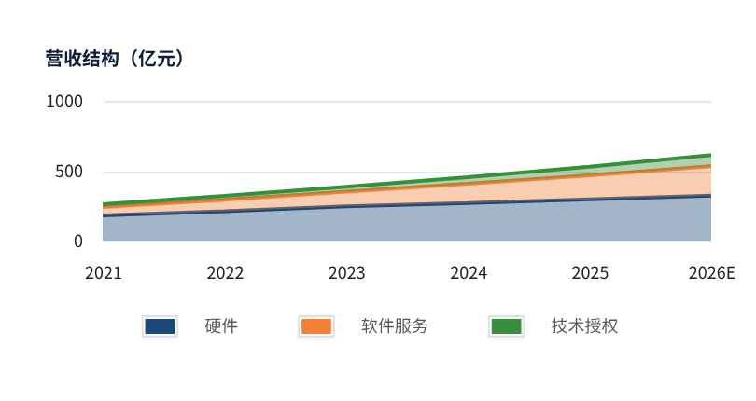

总结与展望 · 收尾测试页
PAGE 05 / 05
堆叠面积图 · 有序列表 · 引用块 · 超链接 · 联系方式
六年营收结构演进（堆叠面积图）
核心结论与行动建议
营收规模持续扩大：2025 年总营收突破 530 亿元，六年 CAGR 达 24.8%，软件服务占比从 23% 提升至 32%。
产品竞争力领先：在分辨率、稳定性、扩展性三维度均优于主要竞品，性价比优势显著。
研发投入保持高位：研发费用率连续五年超过 15%，为技术迭代和新品类拓展奠定基础。
风险提示：25Q4 增速首次回落，高基数效应下 2026 年需关注亚太区库存周期与价格竞争。
专家观点
"光学成像的未来不在于单纯追求更高倍率，而在于软件算法与硬件光学的深度融合。AI 驱动的计算成像将重新定义显微镜的能力边界。"
参考资料：《2026 光学成像行业白皮书》 · 第三方实验室评测报告
联系：test-parser@example.com · 文档版本 v2.0
本演示文稿为 PPT 解析工具测试用例，所有数据均为模拟值，不构成任何投资或采购建议。
— END —
Notes:
本页为收尾总结页，包含一个三系列堆叠面积图、一个有序列表（ol）、一个深色引用块（含斜体文字）、两个超链接（a 标签）、联系方式文字以及免责声明。用于测试解析工具对有序列表、斜体样式、超链接、引用块等文本富格式的提取能力。至此全 deck 5 页全部完成，覆盖文本、公式、表格、图表、图片、图标、形状、线条、超链接、备注等全部常见元素。

